Slide 1
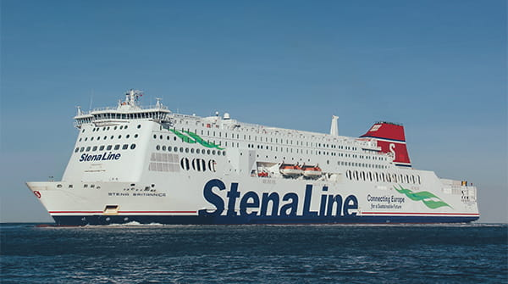
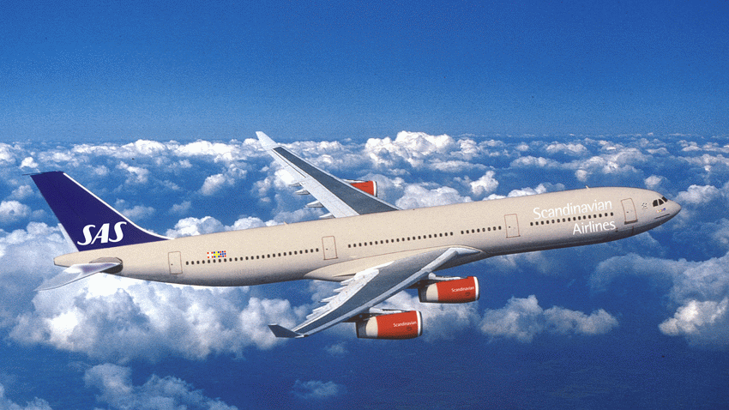
Porty morskie i lotnicze w Szwecji oraz połączenia z Polską

Slide 2
Porty morskie Szwecji

Slide 3
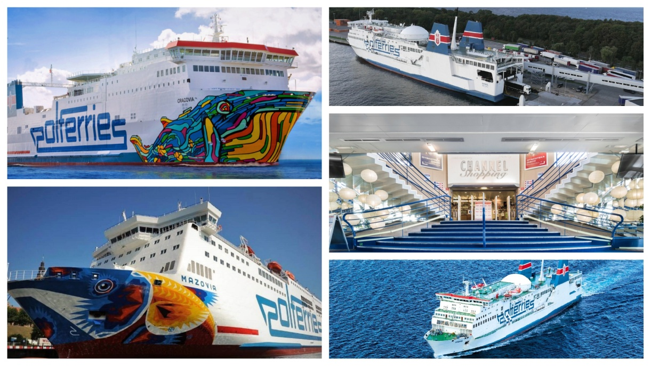
Porty promowe Szwecji
Szwecja posiada dużo przystani promów pasażerskich rozsianych po całym kraju.
Sztokholm ma ogromną bazę promów pasażerskich - statki odpływają we wszystkich kierunkach Morza Bałtyckiego. Malmö i inne lokalizacje południowej Szwecji oferują duży ruch promowy do Niemiec, Danii i Polski.

Slide 4
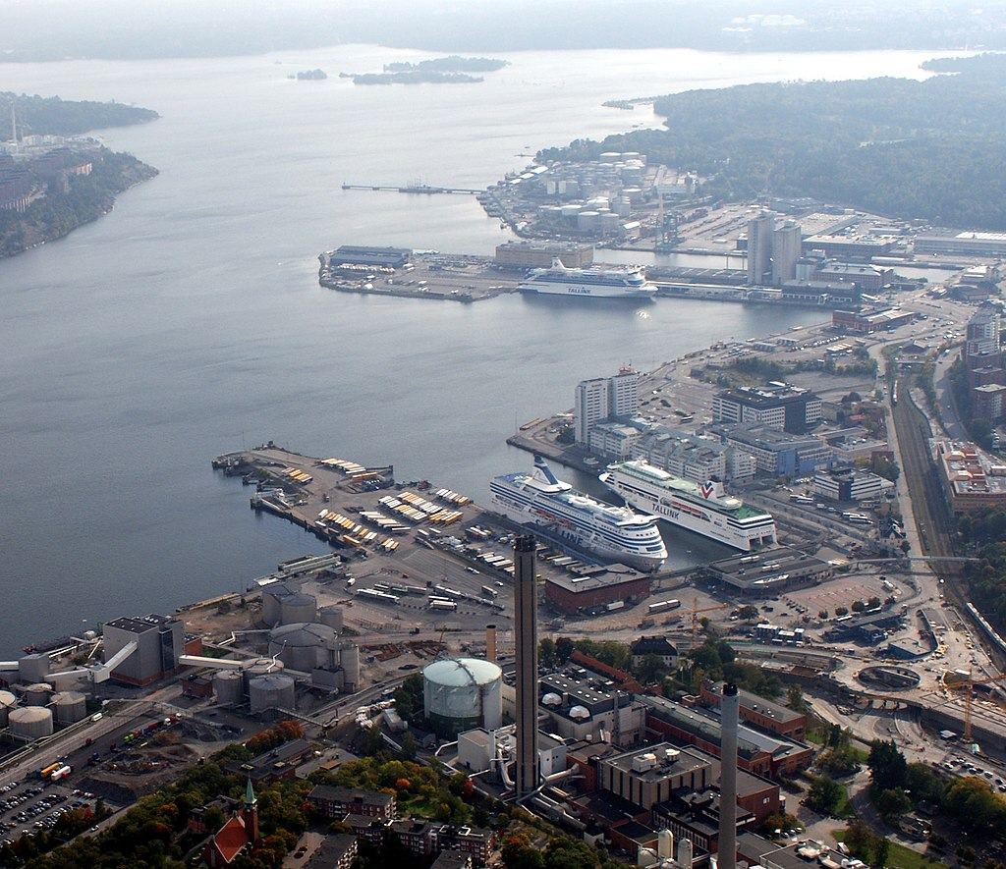
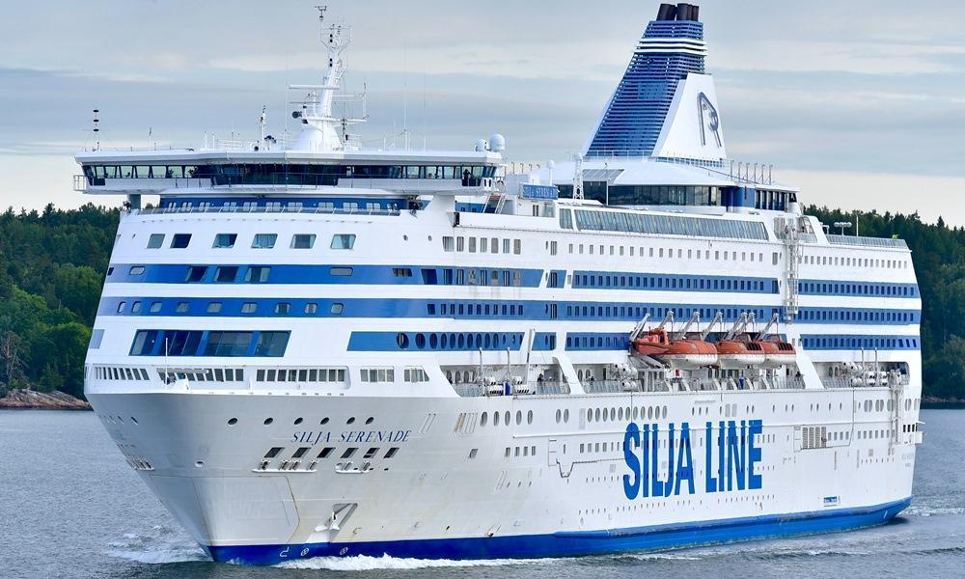
Port Sztockholm (Värtahamnen)
Värtahamnen jest obsługiwany przez firmę żeglugową Silja Line. Obsługuje również frachtowce dlaTallink operujących na Wyspach Alandzkich i Estonii oraz SeaWind Line.
Statki z tego portu pływają do Helsinek, Turku, Wysp Alandzkich, Rygi i Tallina.

Slide 5
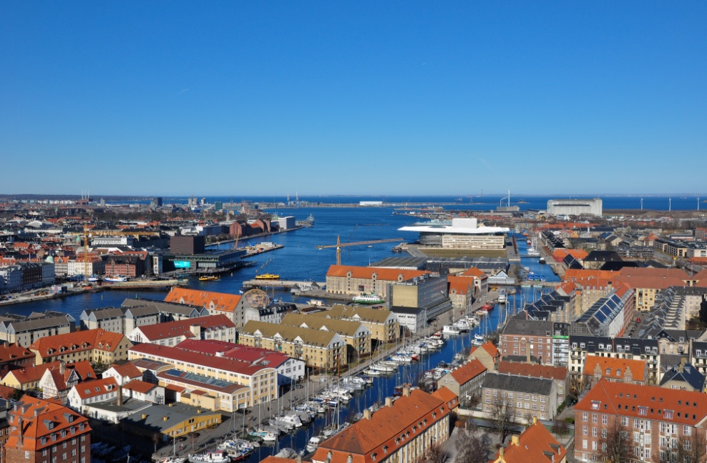
Port morski w Malmö
Port zajmuje się obsługą Kopenhagi – stolicy Dani i Malmö.
Porty znajdują się po obu stronach cieśniny Sund.

Slide 6
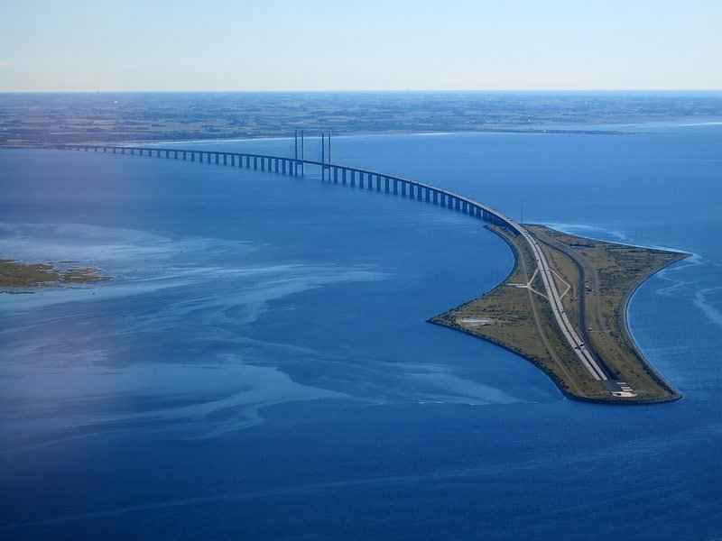
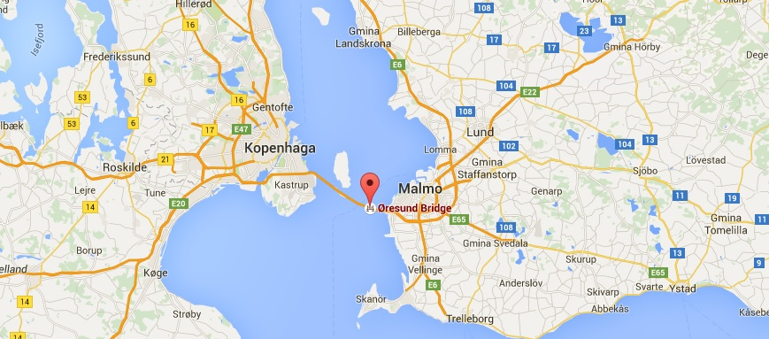
Port morski w Malmö
Większość statków na trasie z Morza Bałtyckiego na Morze Północne i dalej na Ocean Atlantycki przepływa przez cieśninę Sund, co czyni ją jedną z najbardziej uczęszczanych pod względem ruchu morskiego cieśnin na świecie.

Slide 7
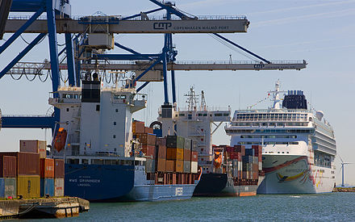
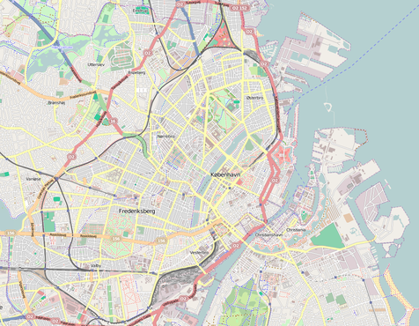
Port morski w Malmö
Port zapewnia dostęp do infrastruktury odpowiedzialnej za załadunek i rozładunek statków. Port obsługuje statki typu: kontenerowce, frachtowce, tankowce oraz statki wycieczkowe. Wśród towarów znajdują się m.in. zboża, olej silnikowy, paliwo, samochody, złom
i materiały budowlane.

Slide 8
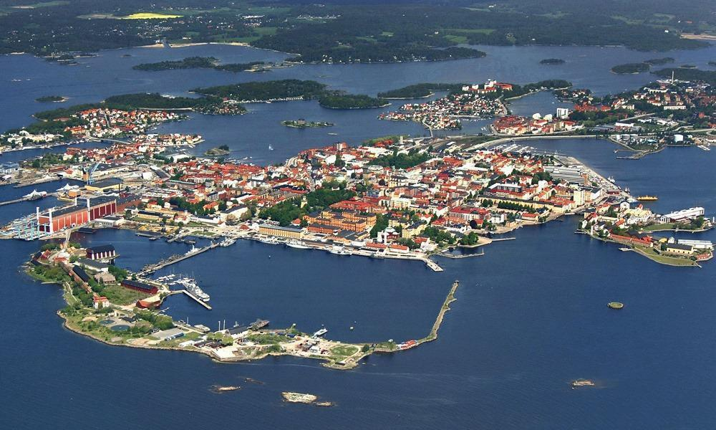
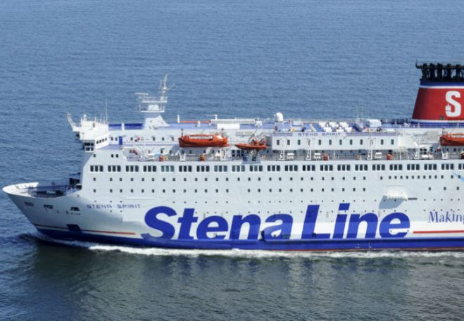
Port morski w Karlskronie
Port obsługujący zarówno przewozy dla osób indywidualnych jak i przewozy dla samochodów ciężarowych. Port oferuje 14 połączeń promowych w tygodniu do Gdyni. Przeprawa promowa do Gdyni zajmuje ok 10godz. Rejsy obsługiwane są przewoźnikiem Stena Line.

Slide 9
Terminal morski w Halmstad
Halmstad położony jest na zachodnim wybrzeżu Szwecji. Port łączy Szwecję z Danią. Obecnie jest tylko jeden operator obsługujący te połączenia - Stena Line. Połączenie odbywa się do 14 razy w tygodniu – rejs do Grenaa trwa 4 godziny i 35 minut.

Slide 10
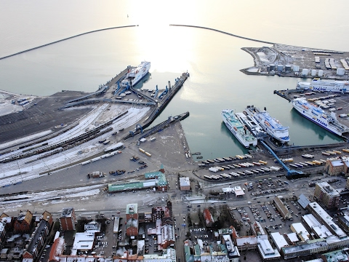
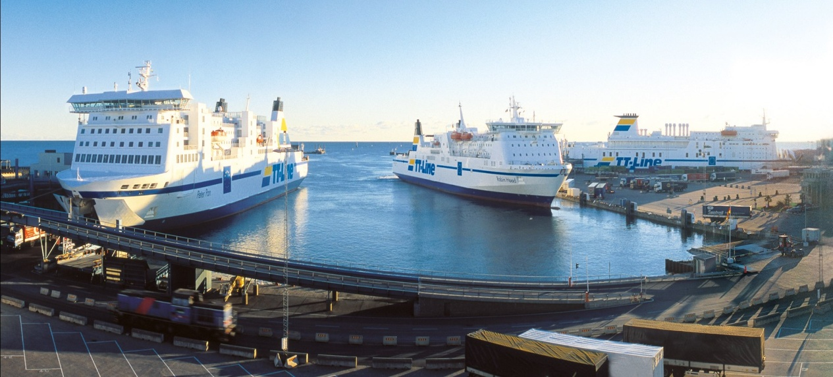
Terminal promowy Trelleborg
Trelleborg jest jednym z największych portów promowych, przewozów ro-ro i przewozów intermodalnych w całej Skandynawii.
Port w obsługuje rocznie 2 miliony pasażerów.

Slide 11
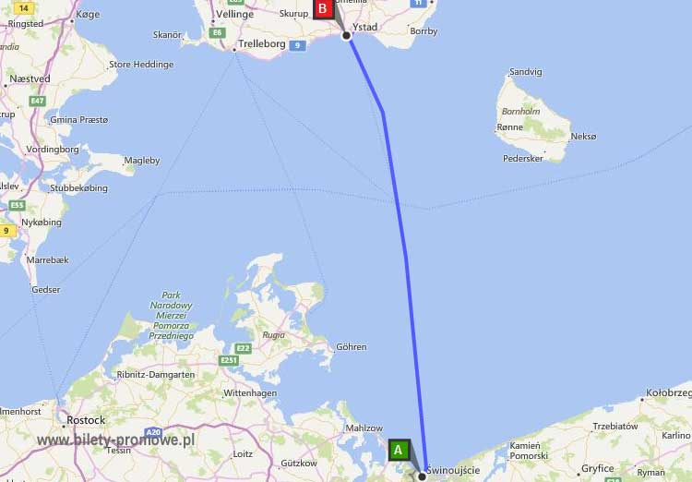
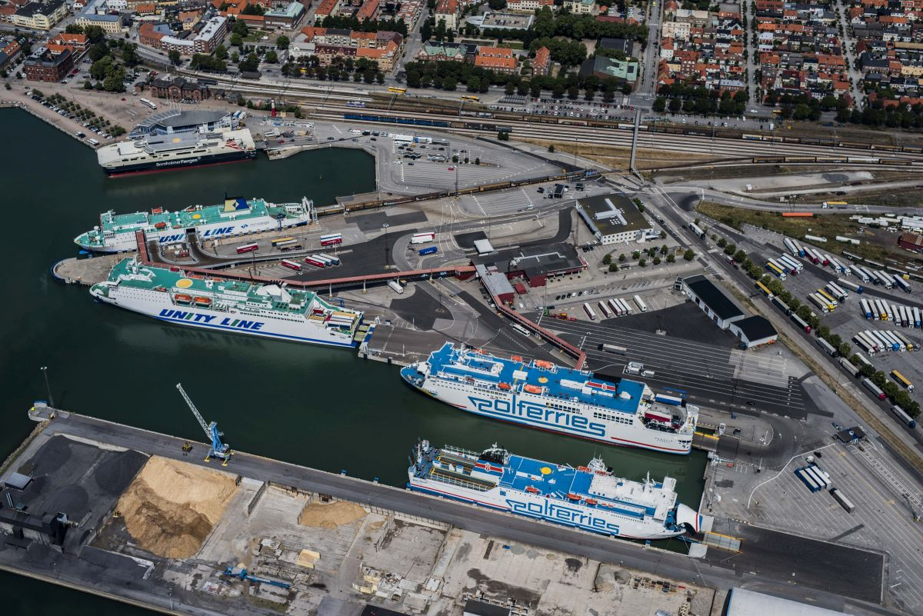
Port w Ystad
Ystad to miasto położone na południowym wybrzeżu Szwecji w regionie Skania. Port oferuje międzynarodowe połączenia do Ronne na duńskiej wyspie Bornholm i do Świnoujścia w Polsce.

Slide 12
Połączenia promowe z Polski do Szwecji

Slide 13
Połączenia promowe z Polski do Szwecji
4 trasy łączą Polskę i Szwecję oferując w sumie 63 przeprawy w tygodniu.

Slide 14
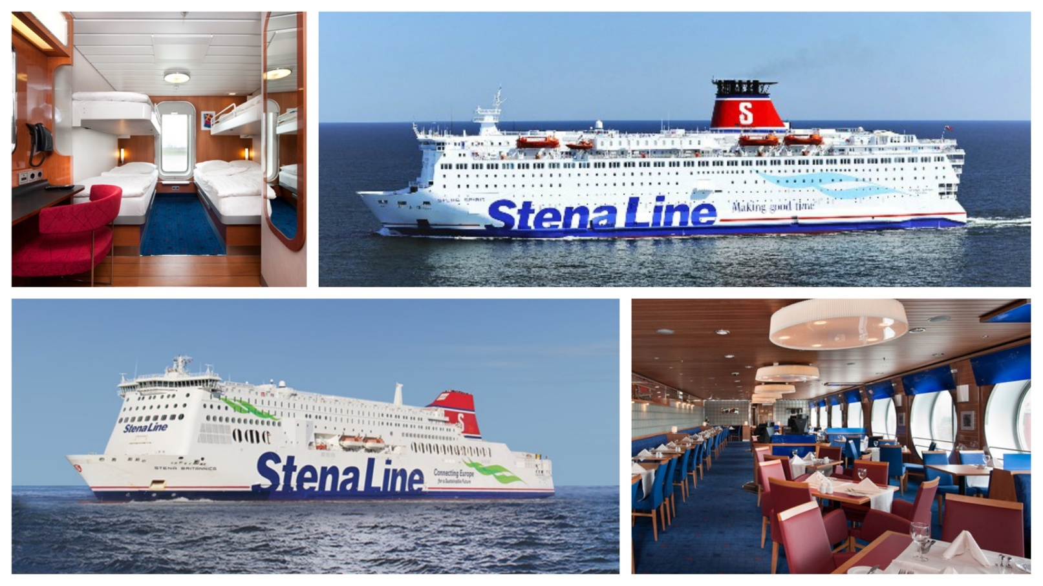
Połączenia promowe z Polski do Szwecji - Stena Line
Stena Line oferuje 1 trasę: z Gdyni do Karlskrony. Tygodniowo odbywa się 14 rejsów.

Slide 15
Połączenia promowe z Polski do Szwecji - TT Line
TT Line oferuje 1 trasę ze Świnoujścia do Trelleborga 9 razy w tygodniu.

Slide 16
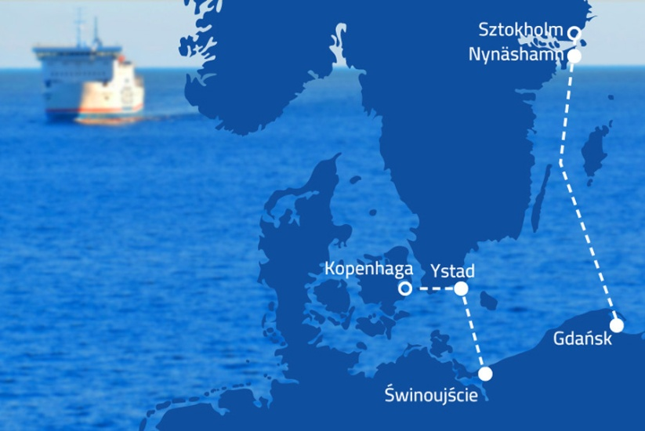
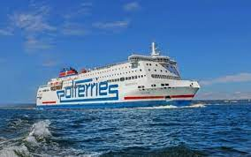
Połączenia promowe z Polski do Szwecji - Polferries
Polferries oferuje 2 trasy:
1. Świnoujście - Ystad (19 razy w tygodniu)

Slide 17
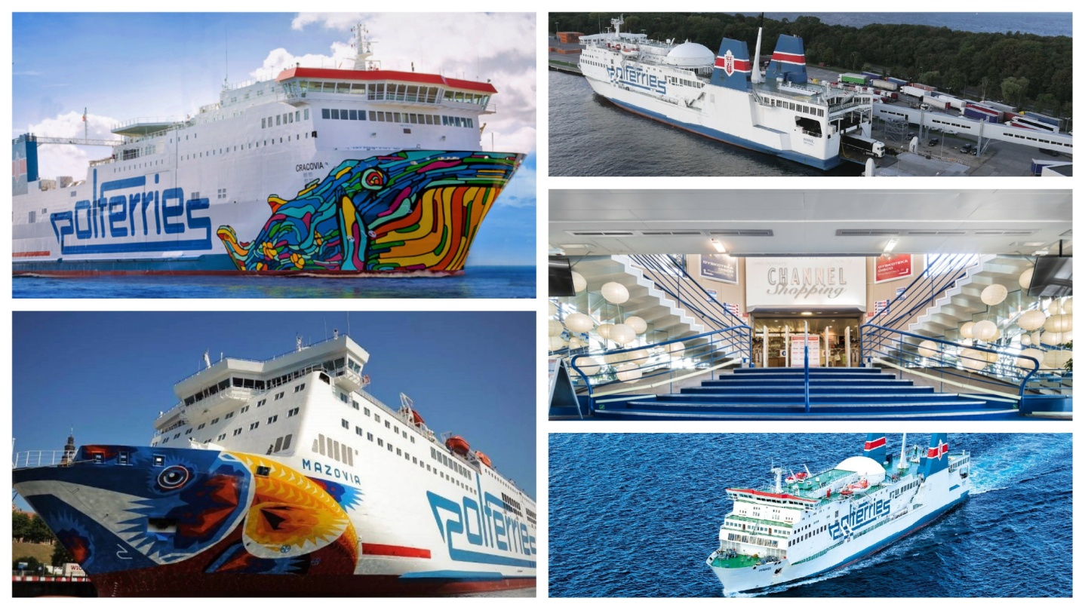
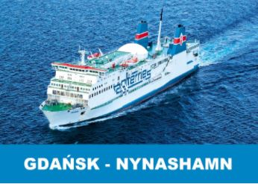
Połączenia promowe z Polski do Szwecji - Polferries
Polferries oferuje 2 trasy:
2. Gdańsk - Nynäsham (7 razy w tygodniu)

Slide 18
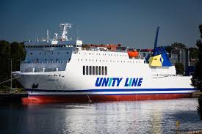
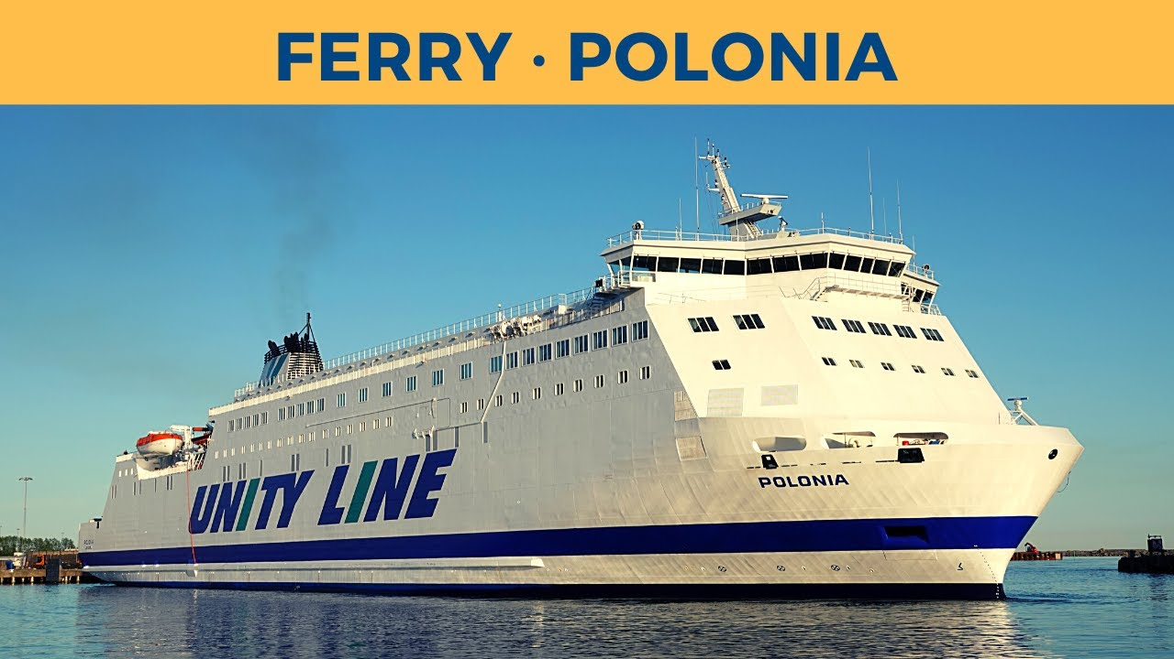
Połączenia promowe z Polski do Szwecji – Unity Line
Unity Line oferuje 1 trasę ze Świnoujścia do Ystad 14 razy w tygodniu.

Slide 19
Porty lotnicze Szwecji

Slide 20
Lotnisko Sztokholm Arlanda (ARN)
Międzynarodowy port lotniczy położony w gminie Sigtuna, 42 km na północ od Sztokholmu i 28 km na południowy wschód od Uppsali. Jest największym portem lotniczym Szwecji pod względem obsłużonych pasażerów i 15. w Europie.

Slide 21
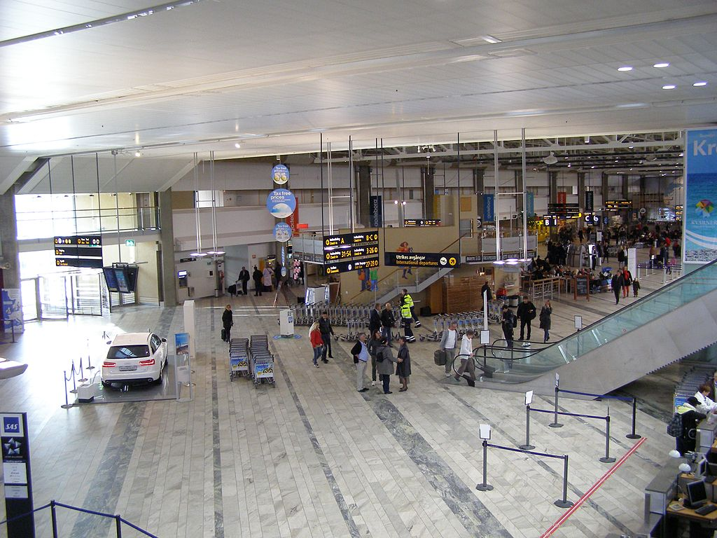
Port lotniczy Göteborg-Landvetter (GOT)
Międzynarodowy port lotniczy położony jest 25 km na wschód od centrum Göteborga. Jest drugim co do wielkości portem lotniczym w Szwecji.

Slide 22
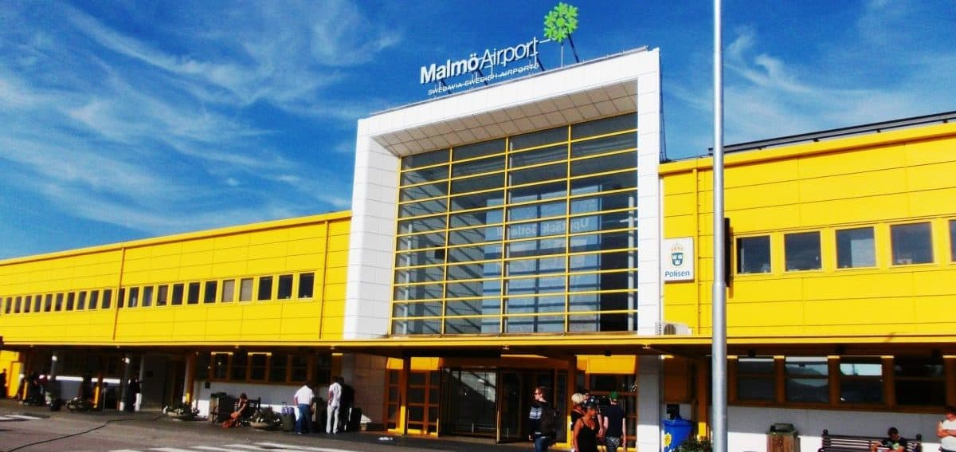
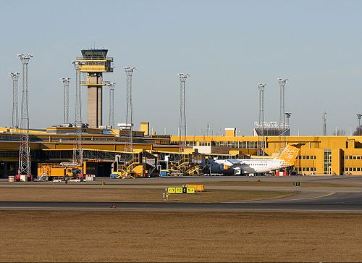
Port lotniczy Malmö-Sturup (MMX)
Jest jednym z największych lotnisk międzynarodowych w Szwecji, położony w miejscowości Malmo – Sturup. Port znajduje się w południowej części Szwecji – 30 km od Malmo i 55 km od Kopenhagi. Lotnisko działa nieprzerwanie od 1 grudnia 1972 roku.

Slide 23
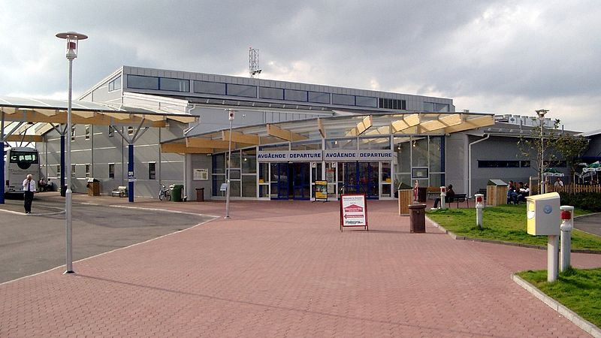
Port lotniczy Sztokholm Skavsta (NYO)
Międzynarodowy port lotniczy położony w gminie Nyköping, mimo iż oddalony jest od Sztokholmu aż o 100 km, stał się drugim najważniejszym lotniskiem obsługującym stolicę Szwecji. Dzieje się tak dlatego, że jest to port docelowy dla takich linii lotniczych jak Ryanair i Wizz Air.

Slide 24
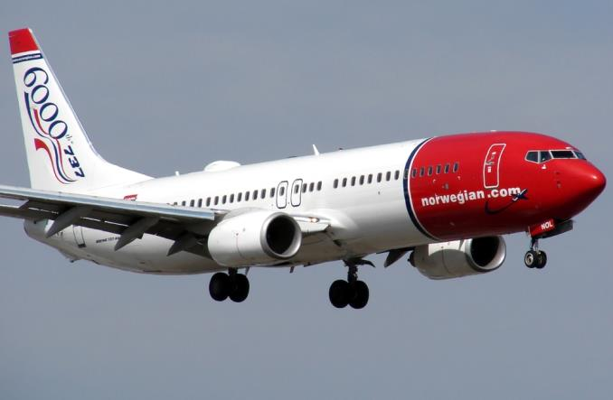
Połączenia lotnicze z Polski do Szwecji
Loty do Szwecji obsługiwane są przez przewoźników lotniczych, takich jak: Wizz Air, Ryanair, eurowings, LOT, Norwegian oraz SAS.
Większość przewoźników lotniczych oferujących loty do Szwecji, to operatorzy tanich linii lotniczych. Dzięki temu tanie loty do Szwecji są bardzo powszechne.

Slide 25
Połączenia lotnicze z Polski do Szwecji – Norvegian
Linie Norwegian obsługują połączenia:
z Warszawy, Gdańska, Krakowa i Wrocławia do Sztokholmu.
z Gdańska i Krakowa do Kiruny
Z Krakowa do Ostersund Åre
Z Gdańska do Umeå (UME)
Z Gdańska do Visby na Gotlandii

Slide 26
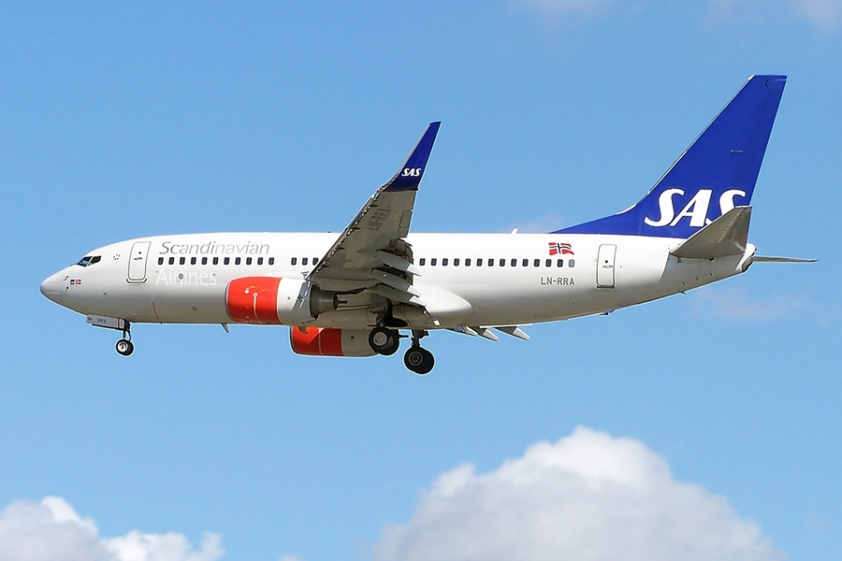
Połączenia lotnicze z Polski do Szwecji – SAS
Linie SAS obsługują połączenia z Gdańska, Krakowa, Poznania, Wrocławia, Warszawy, Poznania
i Szczecina

Slide 27
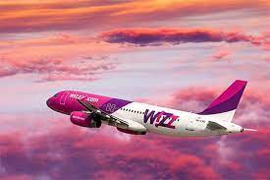
Połączenia lotnicze z Polski do Szwecji – Wizz Air
Linie Wizz Air obsługują połączenia z Gdańska GDN, Katowic KTW, Krakowa KRK, Lublina LUZ, Olsztyna-Mazury SZY, Poznania POZ, Rzeszowa RZE, Szczecina SZZ,Warszawy – ChopinWAW, Wrocławia WRO do Göteborga-Landvetter GOT, Malmö MMX, Skellefteå SFT, Sztokholmu-Skavsta NYO, Växjö VXO

Slide 28
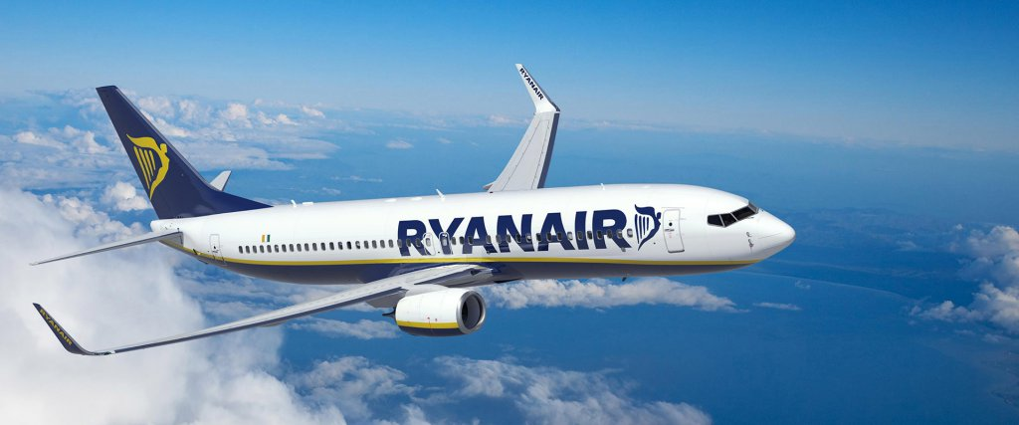
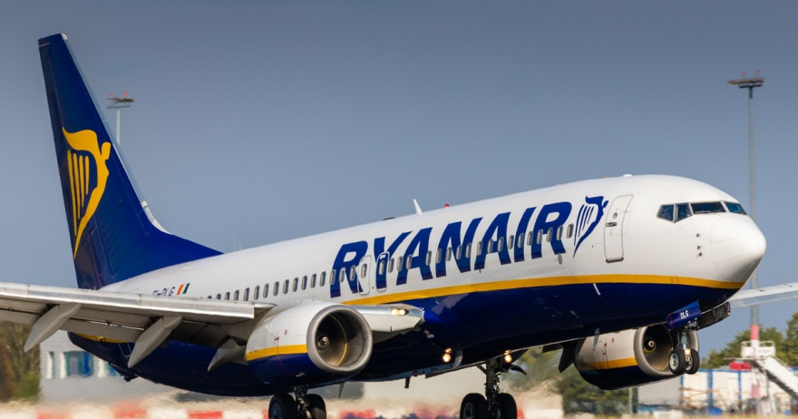
Połączenia lotnicze z Polski do Szwecji – Ryanair
Linie Ryanair obsługują połączenia z Gdańska GDN, Krakowa KRK, Poznania POZ, Warszawy – ChopinWAW , Warszawy Modlina WMI do Göteborga-Landvetter GOT, Malmö MMX, Skellefteå SFT, Sztokholmu-Skavsta NYO, Växjö VXO

Slide 29
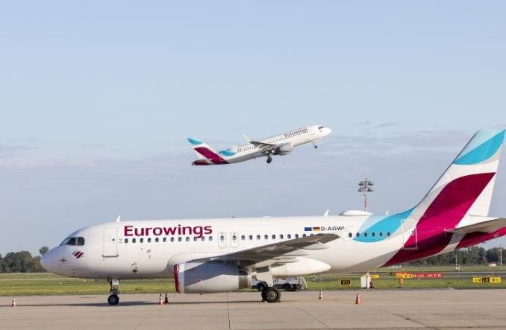
Połączenia lotnicze z Polski do Szwecji – Eurowings
Linie Eurowings obsługują połączenia z Gdańska GDN, Krakowa KRK, Warszawy – ChopinWAW , Warszawy Modlin WMI do Göteborga-Landvetter GOT i Sztokholmu-Skavsta NYO

